Slide 1


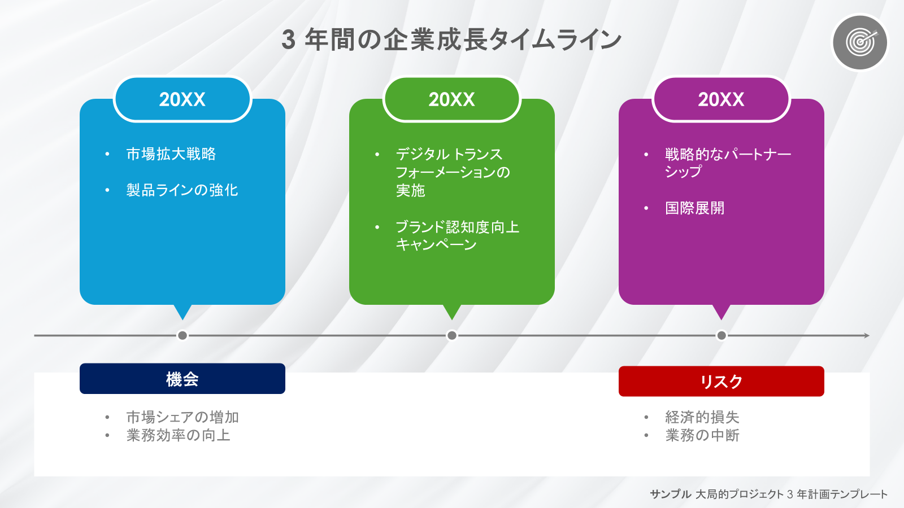
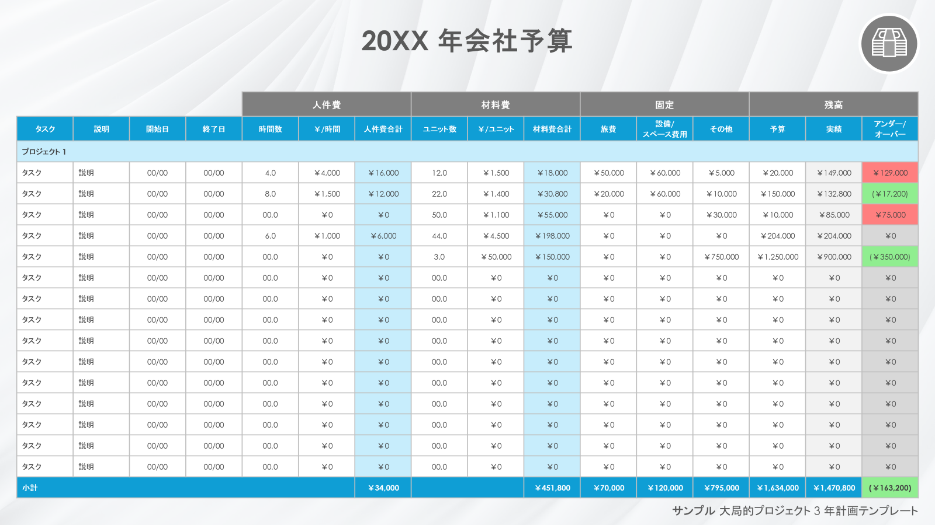
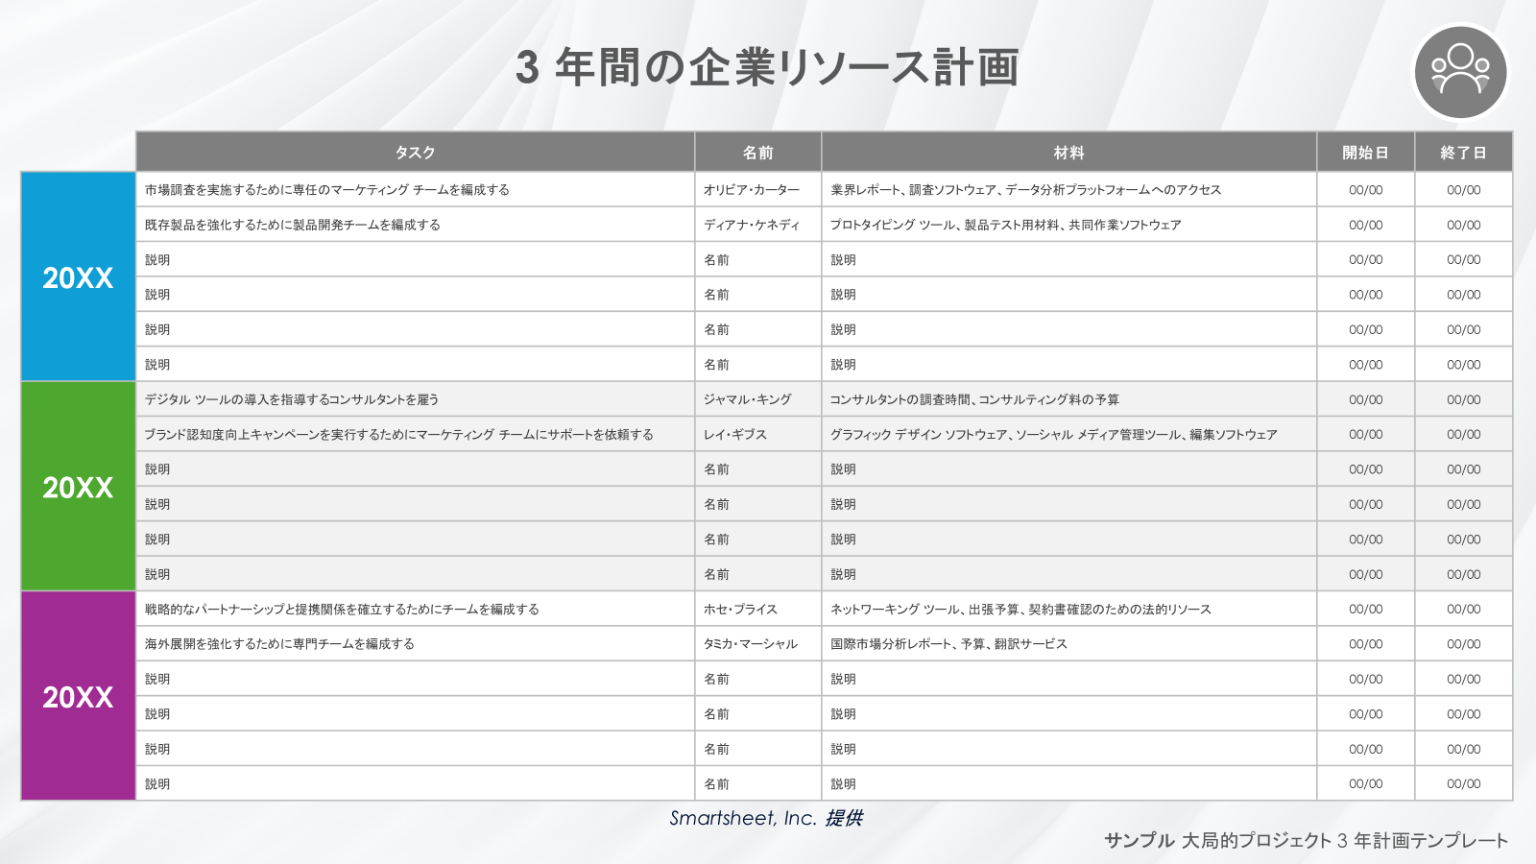
大局的プロジェクト 3 年計画テンプレート
このテンプレートの使用場面: プロジェクト マネージャーはこの複数スライドのテンプレートを使用して、タイムライン、予算、リソースなど、3 年間のプロジェクト計画の基本情報を関係者に伝えることができます。
テンプレートの注目の機能: このテンプレートは、連続する 3 年間のプロジェクト計画の成果物を記入するためのスライドです。また、予算の詳細とリソース情報のスライドも含まれており、カスタマイズ可能な空白バージョンとサンプル データ バージョンの両方が用意されています。

Slide 2

3 年間の企業成長タイムライン
20XX
20XX
20XX
市場拡大戦略
製品ラインの強化
デジタル トランスフォーメーションの
実施
ブランド認知度向上キャンペーン
戦略的なパートナーシップ
国際展開
機会
リスク
市場シェアの増加
業務効率の向上
経済的損失
業務の中断
サンプル 大局的プロジェクト 3 年計画テンプレート

Slide 3

20XX 年会社予算
 |  |  |  | 人件費 |  |  | 材料費 |  |  | 固定 |  |  | 残高
タスク | 説明 | 開始日 | 終了日 | 時間数 | ￥/時間 | 人件費合計 | ユニット数 | ￥/ユニット | 材料費合計 | 旅費 | 設備/ スペース費用 | その他 | 予算 | 実績 | アンダー/オーバー
プロジェクト 1
タスク | 説明 | 00/00 | 00/00 | 4.0 | ￥4,000 | ￥16,000 | 12.0 | ￥1,500 | ￥18,000 | ￥50,000 | ￥60,000 | ￥5,000 | ￥20,000 | ￥149,000 | ￥129,000
タスク | 説明 | 00/00 | 00/00 | 8.0 | ￥1,500 | ￥12,000 | 22.0 | ￥1,400 | ￥30,800 | ￥20,000 | ￥60,000 | ￥10,000 | ￥150,000 | ￥132,800 | (￥17,200)
タスク | 説明 | 00/00 | 00/00 | 00.0 | ￥0 | ￥0 | 50.0 | ￥1,100 | ￥55,000 | ￥0 | ￥0 | ￥30,000 | ￥10,000 | ￥85,000 | ￥75,000
タスク | 説明 | 00/00 | 00/00 | 6.0 | ￥1,000 | ￥6,000 | 44.0 | ￥4,500 | ￥198,000 | ￥0 | ￥0 | ￥0 | ￥204,000 | ￥204,000 | ￥0
タスク | 説明 | 00/00 | 00/00 | 00.0 | ￥0 | ￥0 | 3.0 | ￥50,000 | ￥150,000 | ￥0 | ￥0 | ￥750,000 | ￥1,250,000 | ￥900,000 | (￥350,000)
タスク | 説明 | 00/00 | 00/00 | 00.0 | ￥0 | ￥0 | 00.0 | ￥0 | ￥0 | ￥0 | ￥0 | ￥0 | ￥0 | ￥0 | ￥0
タスク | 説明 | 00/00 | 00/00 | 00.0 | ￥0 | ￥0 | 00.0 | ￥0 | ￥0 | ￥0 | ￥0 | ￥0 | ￥0 | ￥0 | ￥0
タスク | 説明 | 00/00 | 00/00 | 00.0 | ￥0 | ￥0 | 00.0 | ￥0 | ￥0 | ￥0 | ￥0 | ￥0 | ￥0 | ￥0 | ￥0
タスク | 説明 | 00/00 | 00/00 | 00.0 | ￥0 | ￥0 | 00.0 | ￥0 | ￥0 | ￥0 | ￥0 | ￥0 | ￥0 | ￥0 | ￥0
タスク | 説明 | 00/00 | 00/00 | 00.0 | ￥0 | ￥0 | 00.0 | ￥0 | ￥0 | ￥0 | ￥0 | ￥0 | ￥0 | ￥0 | ￥0
タスク | 説明 | 00/00 | 00/00 | 00.0 | ￥0 | ￥0 | 00.0 | ￥0 | ￥0 | ￥0 | ￥0 | ￥0 | ￥0 | ￥0 | ￥0
タスク | 説明 | 00/00 | 00/00 | 00.0 | ￥0 | ￥0 | 00.0 | ￥0 | ￥0 | ￥0 | ￥0 | ￥0 | ￥0 | ￥0 | ￥0
タスク | 説明 | 00/00 | 00/00 | 00.0 | ￥0 | ￥0 | 00.0 | ￥0 | ￥0 | ￥0 | ￥0 | ￥0 | ￥0 | ￥0 | ￥0
タスク | 説明 | 00/00 | 00/00 | 00.0 | ￥0 | ￥0 | 00.0 | ￥0 | ￥0 | ￥0 | ￥0 | ￥0 | ￥0 | ￥0 | ￥0
タスク | 説明 | 00/00 | 00/00 | 00.0 | ￥0 | ￥0 | 00.0 | ￥0 | ￥0 | ￥0 | ￥0 | ￥0 | ￥0 | ￥0 | ￥0
小計 |  |  |  |  |  | ￥34,000 |  |  | ￥451,800 | ￥70,000 | ￥120,000 | ￥795,000 | ￥1,634,000 | ￥1,470,800 | (￥163,200)
サンプル 大局的プロジェクト 3 年計画テンプレート

Slide 4
20XX 年会社予算
 |  |  |  | 人件費 |  |  | 材料費 |  |  | 固定 |  |  | 残高
タスク | 説明 | 開始日 | 終了日 | 時間数 | ￥/時間 | 人件費合計 | ユニット数 | ￥/ユニット | 材料費合計 | 旅費 | 設備/ スペース費用 | その他 | 予算 | 実績 | アンダー/オーバー
プロジェクト 1
タスク | 説明 | 00/00 | 00/00 | 4.0 | ￥4,000 | ￥16,000 | 12.0 | ￥1,500 | ￥18,000 | ￥50,000 | ￥60,000 | ￥5,000 | ￥20,000 | ￥149,000 | ￥129,000
タスク | 説明 | 00/00 | 00/00 | 8.0 | ￥1,500 | ￥12,000 | 22.0 | ￥1,400 | ￥30,800 | ￥20,000 | ￥60,000 | ￥10,000 | ￥150,000 | ￥132,800 | (￥17,200)
タスク | 説明 | 00/00 | 00/00 | 00.0 | ￥0 | ￥0 | 50.0 | ￥1,100 | ￥55,000 | ￥0 | ￥0 | ￥30,000 | ￥10,000 | ￥85,000 | ￥75,000
タスク | 説明 | 00/00 | 00/00 | 6.0 | ￥1,000 | ￥6,000 | 44.0 | ￥4,500 | ￥198,000 | ￥0 | ￥0 | ￥0 | ￥204,000 | ￥204,000 | ￥0
タスク | 説明 | 00/00 | 00/00 | 00.0 | ￥0 | ￥0 | 3.0 | ￥50,000 | ￥150,000 | ￥0 | ￥0 | ￥750,000 | ￥1,250,000 | ￥900,000 | (￥350,000)
タスク | 説明 | 00/00 | 00/00 | 00.0 | ￥0 | ￥0 | 00.0 | ￥0 | ￥0 | ￥0 | ￥0 | ￥0 | ￥0 | ￥0 | ￥0
タスク | 説明 | 00/00 | 00/00 | 00.0 | ￥0 | ￥0 | 00.0 | ￥0 | ￥0 | ￥0 | ￥0 | ￥0 | ￥0 | ￥0 | ￥0
タスク | 説明 | 00/00 | 00/00 | 00.0 | ￥0 | ￥0 | 00.0 | ￥0 | ￥0 | ￥0 | ￥0 | ￥0 | ￥0 | ￥0 | ￥0
タスク | 説明 | 00/00 | 00/00 | 00.0 | ￥0 | ￥0 | 00.0 | ￥0 | ￥0 | ￥0 | ￥0 | ￥0 | ￥0 | ￥0 | ￥0
タスク | 説明 | 00/00 | 00/00 | 00.0 | ￥0 | ￥0 | 00.0 | ￥0 | ￥0 | ￥0 | ￥0 | ￥0 | ￥0 | ￥0 | ￥0
タスク | 説明 | 00/00 | 00/00 | 00.0 | ￥0 | ￥0 | 00.0 | ￥0 | ￥0 | ￥0 | ￥0 | ￥0 | ￥0 | ￥0 | ￥0
タスク | 説明 | 00/00 | 00/00 | 00.0 | ￥0 | ￥0 | 00.0 | ￥0 | ￥0 | ￥0 | ￥0 | ￥0 | ￥0 | ￥0 | ￥0
タスク | 説明 | 00/00 | 00/00 | 00.0 | ￥0 | ￥0 | 00.0 | ￥0 | ￥0 | ￥0 | ￥0 | ￥0 | ￥0 | ￥0 | ￥0
タスク | 説明 | 00/00 | 00/00 | 00.0 | ￥0 | ￥0 | 00.0 | ￥0 | ￥0 | ￥0 | ￥0 | ￥0 | ￥0 | ￥0 | ￥0
タスク | 説明 | 00/00 | 00/00 | 00.0 | ￥0 | ￥0 | 00.0 | ￥0 | ￥0 | ￥0 | ￥0 | ￥0 | ￥0 | ￥0 | ￥0
小計 |  |  |  |  |  | ￥34,000 |  |  | ￥451,800 | ￥70,000 | ￥120,000 | ￥795,000 | ￥1,634,000 | ￥1,470,800 | (￥163,200)
サンプル 大局的プロジェクト 3 年計画テンプレート

Slide 5
20XX 年会社予算
 |  |  |  | 人件費 |  |  | 材料費 |  |  | 固定 |  |  | 残高
タスク | 説明 | 開始日 | 終了日 | 時間数 | ￥/時間 | 人件費合計 | ユニット数 | ￥/ユニット | 材料費合計 | 旅費 | 設備/ スペース費用 | その他 | 予算 | 実績 | アンダー/オーバー
プロジェクト 1
タスク | 説明 | 00/00 | 00/00 | 4.0 | ￥4,000 | ￥16,000 | 12.0 | ￥1,500 | ￥18,000 | ￥50,000 | ￥60,000 | ￥5,000 | ￥20,000 | ￥149,000 | ￥129,000
タスク | 説明 | 00/00 | 00/00 | 8.0 | ￥1,500 | ￥12,000 | 22.0 | ￥1,400 | ￥30,800 | ￥20,000 | ￥60,000 | ￥10,000 | ￥150,000 | ￥132,800 | (￥17,200)
タスク | 説明 | 00/00 | 00/00 | 00.0 | ￥0 | ￥0 | 50.0 | ￥1,100 | ￥55,000 | ￥0 | ￥0 | ￥30,000 | ￥10,000 | ￥85,000 | ￥75,000
タスク | 説明 | 00/00 | 00/00 | 6.0 | ￥1,000 | ￥6,000 | 44.0 | ￥4,500 | ￥198,000 | ￥0 | ￥0 | ￥0 | ￥204,000 | ￥204,000 | ￥0
タスク | 説明 | 00/00 | 00/00 | 00.0 | ￥0 | ￥0 | 3.0 | ￥50,000 | ￥150,000 | ￥0 | ￥0 | ￥750,000 | ￥1,250,000 | ￥900,000 | (￥350,000)
タスク | 説明 | 00/00 | 00/00 | 00.0 | ￥0 | ￥0 | 00.0 | ￥0 | ￥0 | ￥0 | ￥0 | ￥0 | ￥0 | ￥0 | ￥0
タスク | 説明 | 00/00 | 00/00 | 00.0 | ￥0 | ￥0 | 00.0 | ￥0 | ￥0 | ￥0 | ￥0 | ￥0 | ￥0 | ￥0 | ￥0
タスク | 説明 | 00/00 | 00/00 | 00.0 | ￥0 | ￥0 | 00.0 | ￥0 | ￥0 | ￥0 | ￥0 | ￥0 | ￥0 | ￥0 | ￥0
タスク | 説明 | 00/00 | 00/00 | 00.0 | ￥0 | ￥0 | 00.0 | ￥0 | ￥0 | ￥0 | ￥0 | ￥0 | ￥0 | ￥0 | ￥0
タスク | 説明 | 00/00 | 00/00 | 00.0 | ￥0 | ￥0 | 00.0 | ￥0 | ￥0 | ￥0 | ￥0 | ￥0 | ￥0 | ￥0 | ￥0
タスク | 説明 | 00/00 | 00/00 | 00.0 | ￥0 | ￥0 | 00.0 | ￥0 | ￥0 | ￥0 | ￥0 | ￥0 | ￥0 | ￥0 | ￥0
タスク | 説明 | 00/00 | 00/00 | 00.0 | ￥0 | ￥0 | 00.0 | ￥0 | ￥0 | ￥0 | ￥0 | ￥0 | ￥0 | ￥0 | ￥0
タスク | 説明 | 00/00 | 00/00 | 00.0 | ￥0 | ￥0 | 00.0 | ￥0 | ￥0 | ￥0 | ￥0 | ￥0 | ￥0 | ￥0 | ￥0
タスク | 説明 | 00/00 | 00/00 | 00.0 | ￥0 | ￥0 | 00.0 | ￥0 | ￥0 | ￥0 | ￥0 | ￥0 | ￥0 | ￥0 | ￥0
タスク | 説明 | 00/00 | 00/00 | 00.0 | ￥0 | ￥0 | 00.0 | ￥0 | ￥0 | ￥0 | ￥0 | ￥0 | ￥0 | ￥0 | ￥0
小計 |  |  |  |  |  | ￥34,000 |  |  | ￥451,800 | ￥70,000 | ￥120,000 | ￥795,000 | ￥1,634,000 | ￥1,470,800 | (￥163,200)
サンプル 大局的プロジェクト 3 年計画テンプレート

Slide 6

3 年間の企業リソース計画
 | タスク | 名前 | 材料 | 開始日 | 終了日
20XX | 市場調査を実施するために専任のマーケティング チームを編成する | オリビア・カーター | 業界レポート、調査ソフトウェア、データ分析プラットフォームへのアクセス | 00/00 | 00/00
 | 既存製品を強化するために製品開発チームを編成する | ディアナ・ケネディ | プロトタイピング ツール、製品テスト用材料、共同作業ソフトウェア | 00/00 | 00/00
 | 説明 | 名前 | 説明 | 00/00 | 00/00
 | 説明 | 名前 | 説明 | 00/00 | 00/00
 | 説明 | 名前 | 説明 | 00/00 | 00/00
 | 説明 | 名前 | 説明 | 00/00 | 00/00
20XX | デジタル ツールの導入を指導するコンサルタントを雇う | ジャマル・キング | コンサルタントの調査時間、コンサルティング料の予算 | 00/00 | 00/00
 | ブランド認知度向上キャンペーンを実行するためにマーケティング チームにサポートを依頼する | レイ・ギブス | グラフィック デザイン ソフトウェア、ソーシャル メディア管理ツール、編集ソフトウェア | 00/00 | 00/00
 | 説明 | 名前 | 説明 | 00/00 | 00/00
 | 説明 | 名前 | 説明 | 00/00 | 00/00
 | 説明 | 名前 | 説明 | 00/00 | 00/00
 | 説明 | 名前 | 説明 | 00/00 | 00/00
20XX | 戦略的なパートナーシップと提携関係を確立するためにチームを編成する | ホセ・プライス | ネットワーキング ツール、出張予算、契約書確認のための法的リソース | 00/00 | 00/00
 | 海外展開を強化するために専門チームを編成する | タミカ・マーシャル | 国際市場分析レポート、予算、翻訳サービス | 00/00 | 00/00
 | 説明 | 名前 | 説明 | 00/00 | 00/00
 | 説明 | 名前 | 説明 | 00/00 | 00/00
 | 説明 | 名前 | 説明 | 00/00 | 00/00
 | 説明 | 名前 | 説明 | 00/00 | 00/00
サンプル 大局的プロジェクト 3 年計画テンプレート

Slide 7
3 年間の企業成長タイムライン
20XX
20XX
20XX
サンプル テキスト
サンプル テキスト
サンプル テキスト
サンプル テキスト
サンプル テキスト
サンプル テキスト
サンプル テキスト
サンプル テキスト
サンプル テキスト
サンプル テキスト
サンプル テキスト
サンプル テキスト
機会
リスク
サンプル テキスト
サンプル テキスト
サンプル テキスト
サンプル テキスト
サンプル テキスト
サンプル テキスト
大局的プロジェクト 3 年計画テンプレート

Slide 8
20XX 年会社予算
 |  |  |  | 人件費 |  |  | 材料費 |  |  | 固定 |  |  | 残高
タスク | 説明 | 開始日 | 終了日 | 時間数 | ￥/時間 | 人件費合計 | ユニット数 | ￥/ユニット | 材料費合計 | 旅費 | 設備/ スペース費用 | その他 | 予算 | 実績 | アンダー/オーバー
プロジェクト 1
タスク | 説明 | 00/00 | 00/00 | 00.0 | ￥0 | ￥0 | 00.0 | ￥0 | ￥0 | ￥0 | ￥0 | ￥0 | ￥0 | ￥0 | ￥0
タスク | 説明 | 00/00 | 00/00 | 00.0 | ￥0 | ￥0 | 00.0 | ￥0 | ￥0 | ￥0 | ￥0 | ￥0 | ￥0 | ￥0 | ￥0
タスク | 説明 | 00/00 | 00/00 | 00.0 | ￥0 | ￥0 | 00.0 | ￥0 | ￥0 | ￥0 | ￥0 | ￥0 | ￥0 | ￥0 | ￥0
タスク | 説明 | 00/00 | 00/00 | 00.0 | ￥0 | ￥0 | 00.0 | ￥0 | ￥0 | ￥0 | ￥0 | ￥0 | ￥0 | ￥0 | ￥0
タスク | 説明 | 00/00 | 00/00 | 00.0 | ￥0 | ￥0 | 00.0 | ￥0 | ￥0 | ￥0 | ￥0 | ￥0 | ￥0 | ￥0 | ￥0
タスク | 説明 | 00/00 | 00/00 | 00.0 | ￥0 | ￥0 | 00.0 | ￥0 | ￥0 | ￥0 | ￥0 | ￥0 | ￥0 | ￥0 | ￥0
タスク | 説明 | 00/00 | 00/00 | 00.0 | ￥0 | ￥0 | 00.0 | ￥0 | ￥0 | ￥0 | ￥0 | ￥0 | ￥0 | ￥0 | ￥0
タスク | 説明 | 00/00 | 00/00 | 00.0 | ￥0 | ￥0 | 00.0 | ￥0 | ￥0 | ￥0 | ￥0 | ￥0 | ￥0 | ￥0 | ￥0
タスク | 説明 | 00/00 | 00/00 | 00.0 | ￥0 | ￥0 | 00.0 | ￥0 | ￥0 | ￥0 | ￥0 | ￥0 | ￥0 | ￥0 | ￥0
タスク | 説明 | 00/00 | 00/00 | 00.0 | ￥0 | ￥0 | 00.0 | ￥0 | ￥0 | ￥0 | ￥0 | ￥0 | ￥0 | ￥0 | ￥0
タスク | 説明 | 00/00 | 00/00 | 00.0 | ￥0 | ￥0 | 00.0 | ￥0 | ￥0 | ￥0 | ￥0 | ￥0 | ￥0 | ￥0 | ￥0
タスク | 説明 | 00/00 | 00/00 | 00.0 | ￥0 | ￥0 | 00.0 | ￥0 | ￥0 | ￥0 | ￥0 | ￥0 | ￥0 | ￥0 | ￥0
タスク | 説明 | 00/00 | 00/00 | 00.0 | ￥0 | ￥0 | 00.0 | ￥0 | ￥0 | ￥0 | ￥0 | ￥0 | ￥0 | ￥0 | ￥0
タスク | 説明 | 00/00 | 00/00 | 00.0 | ￥0 | ￥0 | 00.0 | ￥0 | ￥0 | ￥0 | ￥0 | ￥0 | ￥0 | ￥0 | ￥0
タスク | 説明 | 00/00 | 00/00 | 00.0 | ￥0 | ￥0 | 00.0 | ￥0 | ￥0 | ￥0 | ￥0 | ￥0 | ￥0 | ￥0 | ￥0
小計 |  |  |  |  |  | ￥0 |  |  | ￥0 | ￥0 | ￥0 | ￥0 | ￥0 | ￥0 | ￥0
大局的プロジェクト 3 年計画テンプレート

Slide 9
20XX 年会社予算
 |  |  |  | 人件費 |  |  | 材料費 |  |  | 固定 |  |  | 残高
タスク | 説明 | 開始日 | 終了日 | 時間数 | ￥/時間 | 人件費合計 | ユニット数 | ￥/ユニット | 材料費合計 | 旅費 | 設備/ スペース費用 | その他 | 予算 | 実績 | アンダー/オーバー
プロジェクト 1
タスク | 説明 | 00/00 | 00/00 | 00.0 | ￥0 | ￥0 | 00.0 | ￥0 | ￥0 | ￥0 | ￥0 | ￥0 | ￥0 | ￥0 | ￥0
タスク | 説明 | 00/00 | 00/00 | 00.0 | ￥0 | ￥0 | 00.0 | ￥0 | ￥0 | ￥0 | ￥0 | ￥0 | ￥0 | ￥0 | ￥0
タスク | 説明 | 00/00 | 00/00 | 00.0 | ￥0 | ￥0 | 00.0 | ￥0 | ￥0 | ￥0 | ￥0 | ￥0 | ￥0 | ￥0 | ￥0
タスク | 説明 | 00/00 | 00/00 | 00.0 | ￥0 | ￥0 | 00.0 | ￥0 | ￥0 | ￥0 | ￥0 | ￥0 | ￥0 | ￥0 | ￥0
タスク | 説明 | 00/00 | 00/00 | 00.0 | ￥0 | ￥0 | 00.0 | ￥0 | ￥0 | ￥0 | ￥0 | ￥0 | ￥0 | ￥0 | ￥0
タスク | 説明 | 00/00 | 00/00 | 00.0 | ￥0 | ￥0 | 00.0 | ￥0 | ￥0 | ￥0 | ￥0 | ￥0 | ￥0 | ￥0 | ￥0
タスク | 説明 | 00/00 | 00/00 | 00.0 | ￥0 | ￥0 | 00.0 | ￥0 | ￥0 | ￥0 | ￥0 | ￥0 | ￥0 | ￥0 | ￥0
タスク | 説明 | 00/00 | 00/00 | 00.0 | ￥0 | ￥0 | 00.0 | ￥0 | ￥0 | ￥0 | ￥0 | ￥0 | ￥0 | ￥0 | ￥0
タスク | 説明 | 00/00 | 00/00 | 00.0 | ￥0 | ￥0 | 00.0 | ￥0 | ￥0 | ￥0 | ￥0 | ￥0 | ￥0 | ￥0 | ￥0
タスク | 説明 | 00/00 | 00/00 | 00.0 | ￥0 | ￥0 | 00.0 | ￥0 | ￥0 | ￥0 | ￥0 | ￥0 | ￥0 | ￥0 | ￥0
タスク | 説明 | 00/00 | 00/00 | 00.0 | ￥0 | ￥0 | 00.0 | ￥0 | ￥0 | ￥0 | ￥0 | ￥0 | ￥0 | ￥0 | ￥0
タスク | 説明 | 00/00 | 00/00 | 00.0 | ￥0 | ￥0 | 00.0 | ￥0 | ￥0 | ￥0 | ￥0 | ￥0 | ￥0 | ￥0 | ￥0
タスク | 説明 | 00/00 | 00/00 | 00.0 | ￥0 | ￥0 | 00.0 | ￥0 | ￥0 | ￥0 | ￥0 | ￥0 | ￥0 | ￥0 | ￥0
タスク | 説明 | 00/00 | 00/00 | 00.0 | ￥0 | ￥0 | 00.0 | ￥0 | ￥0 | ￥0 | ￥0 | ￥0 | ￥0 | ￥0 | ￥0
タスク | 説明 | 00/00 | 00/00 | 00.0 | ￥0 | ￥0 | 00.0 | ￥0 | ￥0 | ￥0 | ￥0 | ￥0 | ￥0 | ￥0 | ￥0
小計 |  |  |  |  |  | ￥0 |  |  | ￥0 | ￥0 | ￥0 | ￥0 | ￥0 | ￥0 | ￥0
大局的プロジェクト 3 年計画テンプレート

Slide 10
20XX 年会社予算
 |  |  |  | 人件費 |  |  | 材料費 |  |  | 固定 |  |  | 残高
タスク | 説明 | 開始日 | 終了日 | 時間数 | ￥/時間 | 人件費合計 | ユニット数 | ￥/ユニット | 材料費合計 | 旅費 | 設備/ スペース費用 | その他 | 予算 | 実績 | アンダー/オーバー
プロジェクト 1
タスク | 説明 | 00/00 | 00/00 | 00.0 | ￥0 | ￥0 | 00.0 | ￥0 | ￥0 | ￥0 | ￥0 | ￥0 | ￥0 | ￥0 | ￥0
タスク | 説明 | 00/00 | 00/00 | 00.0 | ￥0 | ￥0 | 00.0 | ￥0 | ￥0 | ￥0 | ￥0 | ￥0 | ￥0 | ￥0 | ￥0
タスク | 説明 | 00/00 | 00/00 | 00.0 | ￥0 | ￥0 | 00.0 | ￥0 | ￥0 | ￥0 | ￥0 | ￥0 | ￥0 | ￥0 | ￥0
タスク | 説明 | 00/00 | 00/00 | 00.0 | ￥0 | ￥0 | 00.0 | ￥0 | ￥0 | ￥0 | ￥0 | ￥0 | ￥0 | ￥0 | ￥0
タスク | 説明 | 00/00 | 00/00 | 00.0 | ￥0 | ￥0 | 00.0 | ￥0 | ￥0 | ￥0 | ￥0 | ￥0 | ￥0 | ￥0 | ￥0
タスク | 説明 | 00/00 | 00/00 | 00.0 | ￥0 | ￥0 | 00.0 | ￥0 | ￥0 | ￥0 | ￥0 | ￥0 | ￥0 | ￥0 | ￥0
タスク | 説明 | 00/00 | 00/00 | 00.0 | ￥0 | ￥0 | 00.0 | ￥0 | ￥0 | ￥0 | ￥0 | ￥0 | ￥0 | ￥0 | ￥0
タスク | 説明 | 00/00 | 00/00 | 00.0 | ￥0 | ￥0 | 00.0 | ￥0 | ￥0 | ￥0 | ￥0 | ￥0 | ￥0 | ￥0 | ￥0
タスク | 説明 | 00/00 | 00/00 | 00.0 | ￥0 | ￥0 | 00.0 | ￥0 | ￥0 | ￥0 | ￥0 | ￥0 | ￥0 | ￥0 | ￥0
タスク | 説明 | 00/00 | 00/00 | 00.0 | ￥0 | ￥0 | 00.0 | ￥0 | ￥0 | ￥0 | ￥0 | ￥0 | ￥0 | ￥0 | ￥0
タスク | 説明 | 00/00 | 00/00 | 00.0 | ￥0 | ￥0 | 00.0 | ￥0 | ￥0 | ￥0 | ￥0 | ￥0 | ￥0 | ￥0 | ￥0
タスク | 説明 | 00/00 | 00/00 | 00.0 | ￥0 | ￥0 | 00.0 | ￥0 | ￥0 | ￥0 | ￥0 | ￥0 | ￥0 | ￥0 | ￥0
タスク | 説明 | 00/00 | 00/00 | 00.0 | ￥0 | ￥0 | 00.0 | ￥0 | ￥0 | ￥0 | ￥0 | ￥0 | ￥0 | ￥0 | ￥0
タスク | 説明 | 00/00 | 00/00 | 00.0 | ￥0 | ￥0 | 00.0 | ￥0 | ￥0 | ￥0 | ￥0 | ￥0 | ￥0 | ￥0 | ￥0
タスク | 説明 | 00/00 | 00/00 | 00.0 | ￥0 | ￥0 | 00.0 | ￥0 | ￥0 | ￥0 | ￥0 | ￥0 | ￥0 | ￥0 | ￥0
小計 |  |  |  |  |  | ￥0 |  |  | ￥0 | ￥0 | ￥0 | ￥0 | ￥0 | ￥0 | ￥0
大局的プロジェクト 3 年計画テンプレート

Slide 11
3 年間の企業リソース計画
 | タスク | 名前 | 材料 | 開始日 | 終了日
20XX | 説明 | 名前 | 説明 | 00/00 | 00/00
 | 説明 | 名前 | 説明 | 00/00 | 00/00
 | 説明 | 名前 | 説明 | 00/00 | 00/00
 | 説明 | 名前 | 説明 | 00/00 | 00/00
 | 説明 | 名前 | 説明 | 00/00 | 00/00
 | 説明 | 名前 | 説明 | 00/00 | 00/00
20XX | 説明 | 名前 | 説明 | 00/00 | 00/00
 | 説明 | 名前 | 説明 | 00/00 | 00/00
 | 説明 | 名前 | 説明 | 00/00 | 00/00
 | 説明 | 名前 | 説明 | 00/00 | 00/00
 | 説明 | 名前 | 説明 | 00/00 | 00/00
 | 説明 | 名前 | 説明 | 00/00 | 00/00
20XX | 説明 | 名前 | 説明 | 00/00 | 00/00
 | 説明 | 名前 | 説明 | 00/00 | 00/00
 | 説明 | 名前 | 説明 | 00/00 | 00/00
 | 説明 | 名前 | 説明 | 00/00 | 00/00
 | 説明 | 名前 | 説明 | 00/00 | 00/00
 | 説明 | 名前 | 説明 | 00/00 | 00/00
Smartsheet, Inc. 提供
大局的プロジェクト 3 年計画テンプレート

Slide 12
免責条項 Smartsheet がこの Web サイトに掲載している記事、テンプレート、または情報などは、あくまで参考としてご利用ください。Smartsheet は、情報の最新性および正確性の確保に努めますが、本 Web サイトまたは本 Web サイトに含まれる情報、記事、テンプレート、あるいは関連グラフィックに関する完全性、正確性、信頼性、適合性、または利用可能性について、明示または黙示のいかなる表明または保証も行いません。かかる情報に依拠して生じたいかなる結果についても Smartsheet は一切責任を負いませんので、各自の責任と判断のもとにご利用ください。

